Slide 1
Warum Schichtenarchitektur?
Abhängigkeit der Komponenten voneinander wird dargestellt
Logische Trennung der Schichten

Slide 2
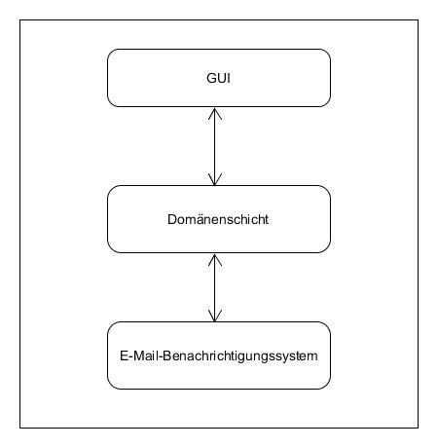
Aufteilung
Schnittstelle zum Benutzer
Beinhaltet verschiedene Kalenderansichten
Klassen
Informiert Benutzer über Termine
Gibt Gruppennamen und Gruppenpasswort weiter

Slide 3
Ziele…
Ziel:
Abhängigkeit der Komponenten voneinander reduzieren
Erleichterung der Wartbarkeit durch Bearbeitung der einzelnen Komponenten

Slide 4
… und Einschränkungen
Einschränkung:
Abhängigkeit der Komponenten
≙
Schwachstelle des Systems
Wie wäre unser Programm ohne…
…Datenbank?
… E-Mail-Benachrichtigungssystem?
… GUI?

Slide 5
Design Pakete
Package „GUI“
Package „Problemdomain“
Package „Datenbank“
Package „E-Mail-Benachrichtigungssystem

Slide 6
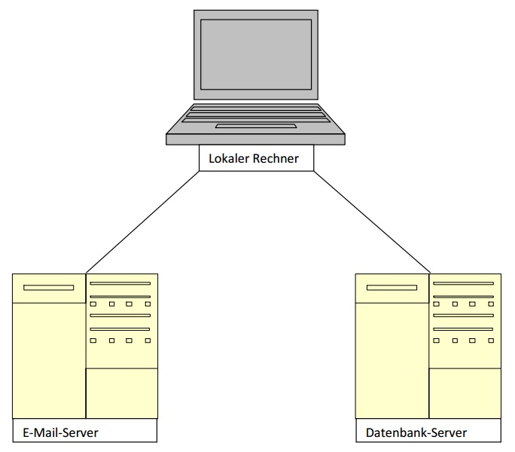
Physikalische Schicht
Datenbank: auf der virtuellen Maschine, über Server verbunden
E-Mail-Benachrichtigungs-system: über Server
Domänenschicht: auf lokalem Rechner

Slide 7
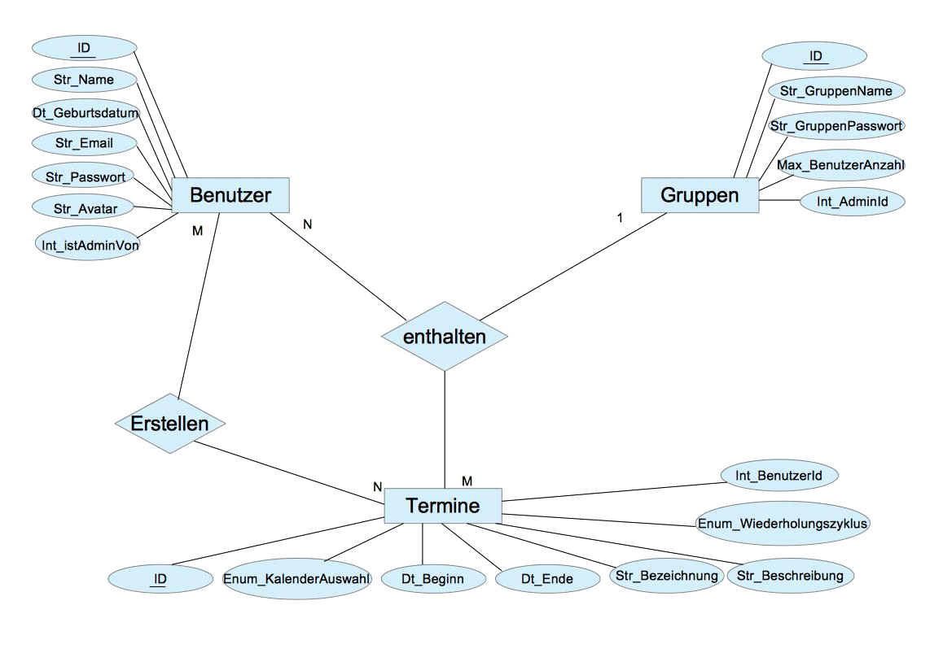
Datenspeicherung

